Slide 1
AutoManual 설치가이드
2026. 3. 19. | 총 3단계
DX-AutoManual

Slide 2
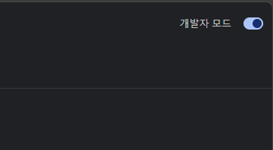
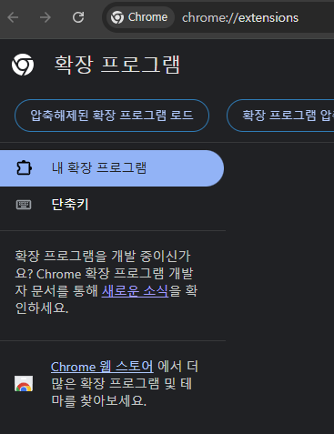
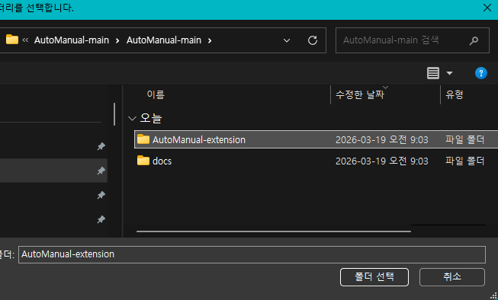
Step 1
2
설명
1
chrome://extensions/
1
크롬익스텐션 url 접속
2
개발자 모드로 변경
3
압출해제된 확장 프로그램 로드 선택
3
4
압축해제 폴더에서 AutoManual-extention 폴더 선택
5
폴더 선택 클릭
4
5

Slide 3
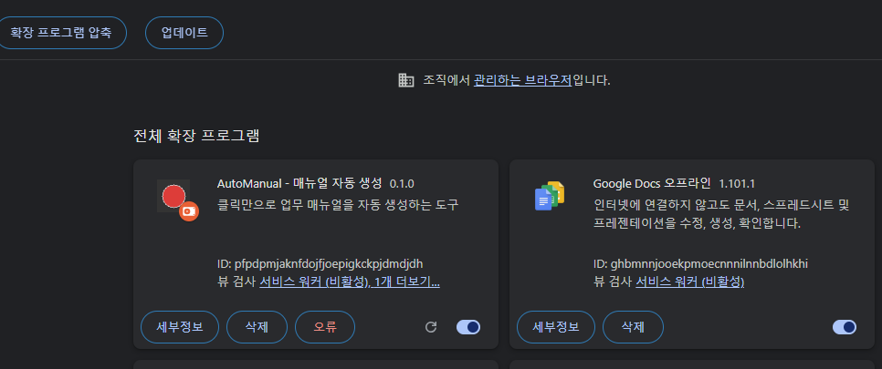
Step 2
설명
1
확장 프로그램에 추가 확인
1

Slide 4
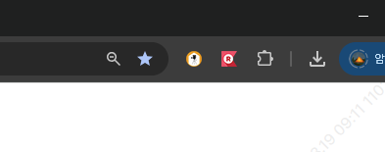
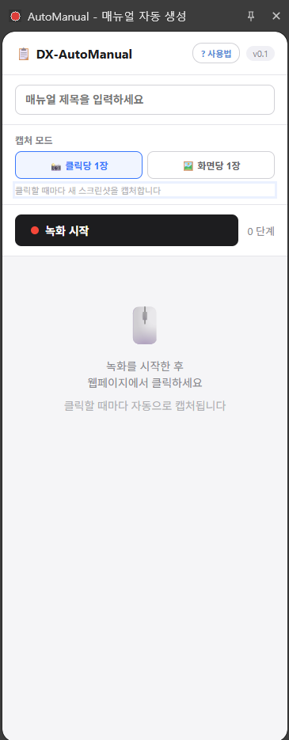
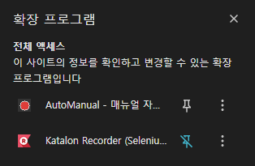
Step 3
설명
1
4
1
확장프로그램 아이콘 선택
3
2
AutoManual 선택
3
우측 패널에서 사용
4
간단 기능 설명 : ?사용법 참조
2

Slide 5
End of Document
매뉴얼 | 총 3단계

